Slide 1
Inovace:
Mössbauerův spektrometr
Jakub Navařík

Slide 2
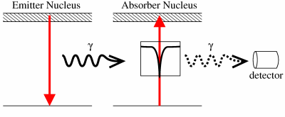
Mössbauerova spektroskopie
Inovace:
Mössbauerův spektrometr
Jakub Navarik
Jedná se o formu rezonanční absorpce záření gama v pevných látkách
Tento jev objevil v roce 1957 německý fyzik Rudolf Mössbauer
V roce 1961 za tento objev získal Nobelovu cenu za fyziku
Tento jev umožňuje neinvazivním a velmi přesným způsobem zkoumat složení pevných látek
Laboratorní technika založena na tomto jevu se po svém objeviteli nazývá Mössbauerova spektroskopie
Jedná se o techniku rozšířenou především v oblasti analýzy železo-obsahujícíh nanomateriálů
Tato technika má velký, avšak zatím stále nevyužitý, potenciál i v průmyslových aplikacích

Slide 3
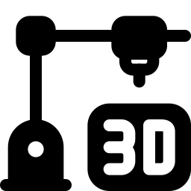
Aplikace Mössbauerovy spektroskopie
Inovace:
Mössbauerův spektrometr
Jakub Navarik
Ocelové konstrukční materiály
Farmaceutika s obsahem železa
Železo-obsahující materiály
Biologické vzorky, tkáně, krev
Minerály s obsahem železa
Archeologické vzorky, umělecká díla (pigmenty)
Ocelové materiály pro 3D tisk
Kvalita a stárnutí ocelových potrubí
Tenké vrstvy, povrchové úravy
Počínající koroze pod nátěry

Slide 4
Inovace Mössbauerovy spektroskopie
Inovace:
Mössbauerův spektrometr
Jakub Navarik
Od roku 1993 na Olomoucké univerzitě
V průběhu let vzniklo několik technických řešení
První snahy o komercializaci od roku 2013
V roce 2021 založena spin-off společnost
1993
1996
2015
2021
2023
1st GEN
4th GEN
2nd GEN
3rd GEN

Slide 5
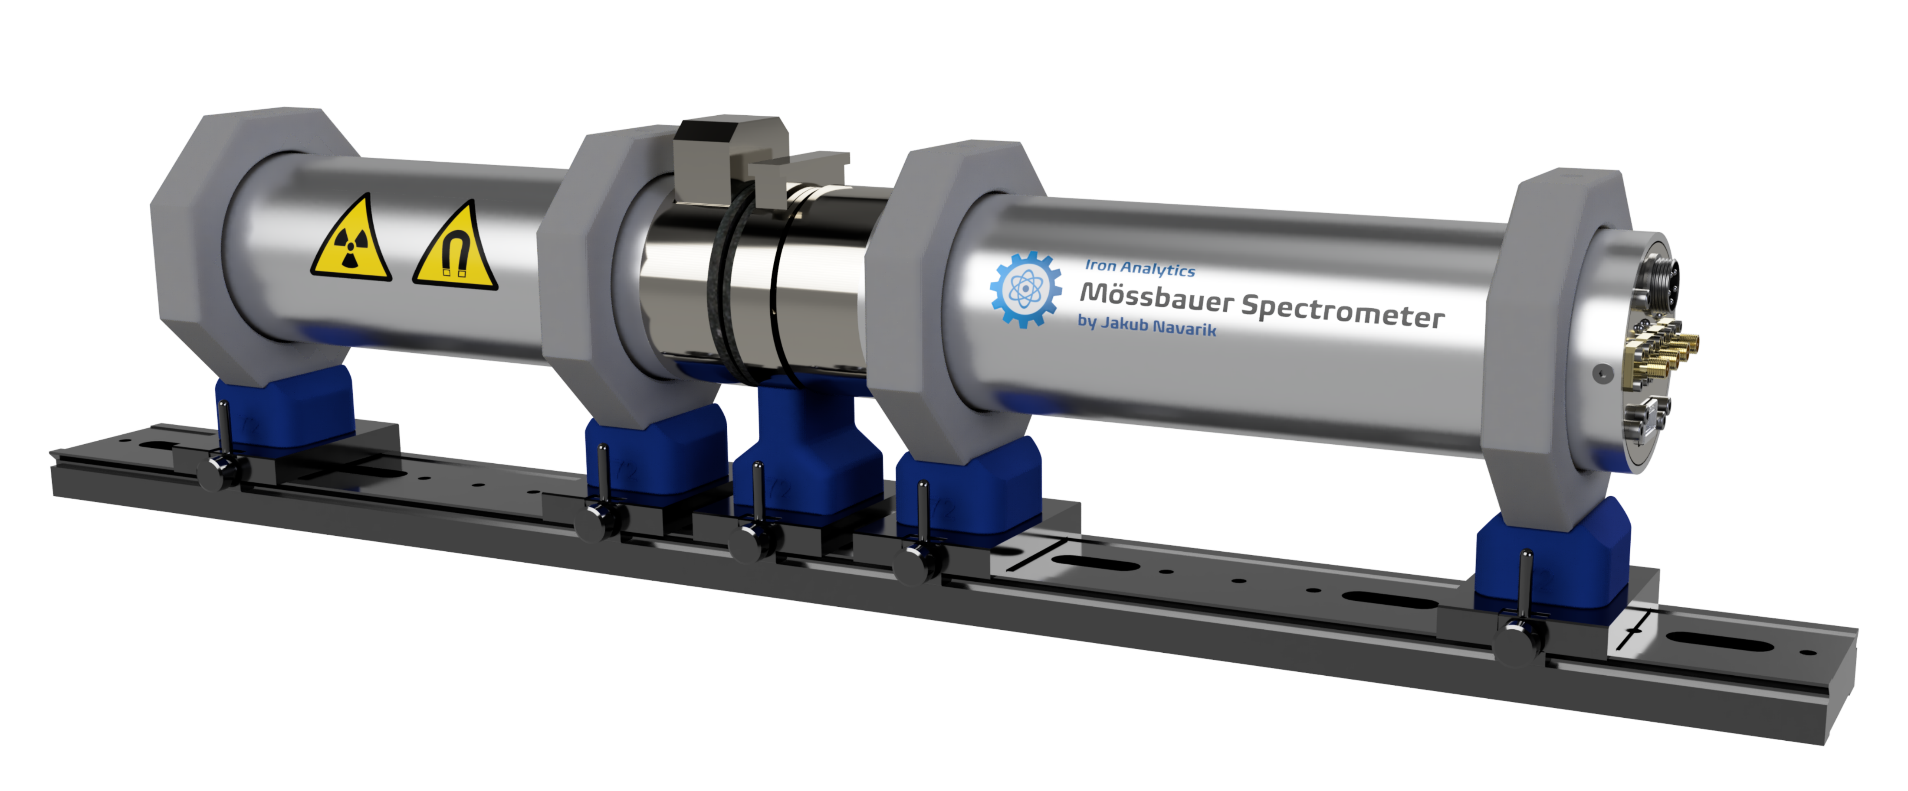
Mössbauerův spektrometr 4. generace
Inovace:
Mössbauerův spektrometr
Jakub Navarik

Slide 6
Mössbauerův spektrometr 4. generace
Inovace:
Mössbauerův spektrometr
Jakub Navarik
Nejnovější technické řešení vyvinuté v roce 2021, které je od počátku navrženo a určeno pro komercializaci
Současně byla založena spin-off společnost s cílem zajistit plně profesionální komercializaci
Kompaktní stolní laboratorní přístroj
Efektivní a snadné použití s minimálními nároky na zkušenosti obsluhy
Miniaturizace elektroniky a integrace všech funkčních částí
Pokročilé bezpečnostní prvky, zejména z hlediska ochrany proti radioaktivnímu záření
Energeticky úsporné zařízení s příkonem srovnatelným s běžnou nabíječkou mobilního telefonu

Slide 7
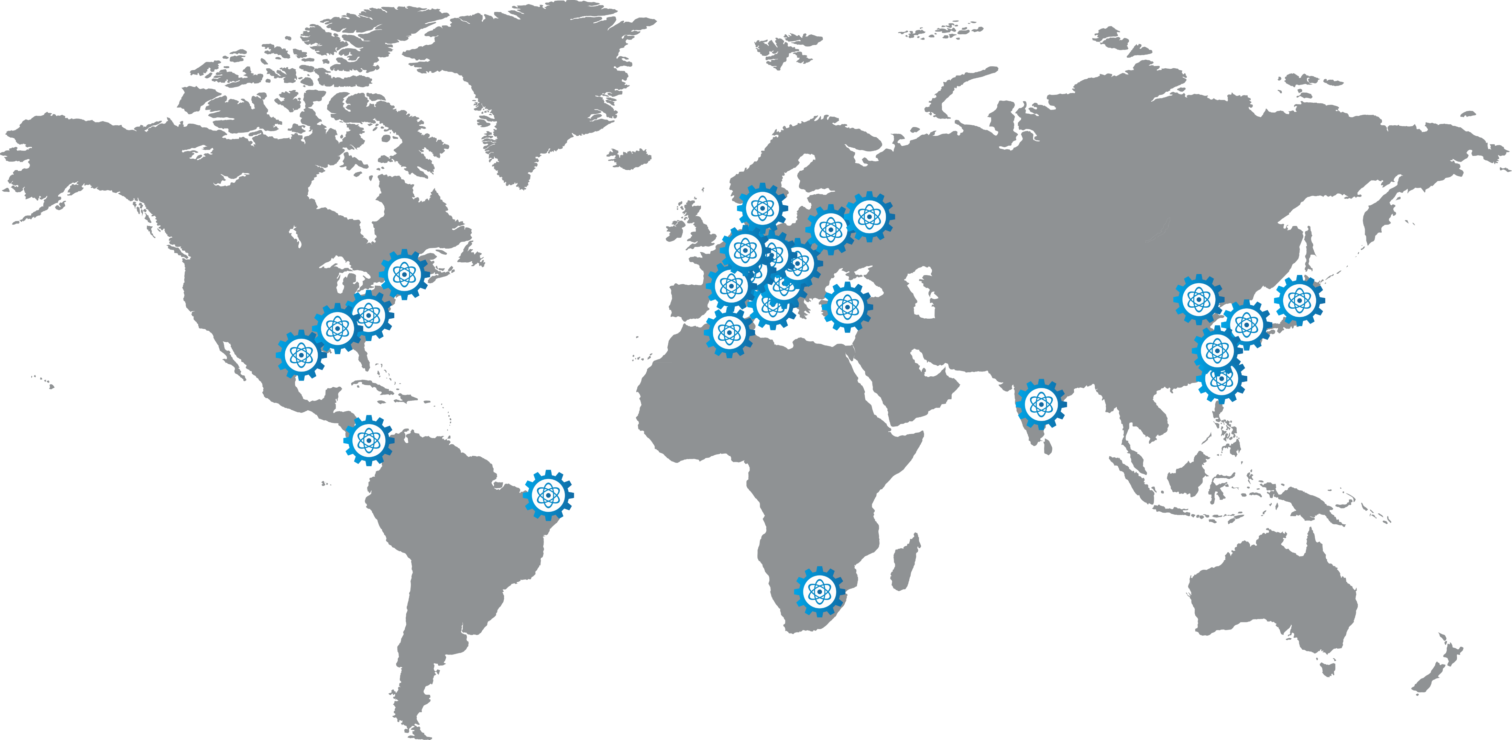
Komercializace Mössbauerových spektrometrů
Inovace:
Mössbauerův spektrometr
Jakub Navarik
Certifikace ISO 9001:2016
98% zahraniční trh
Univerzity
Výzkumné instituce
Průmysl
Od roku 2021 kontinuální růst
(snímek zahrnuje spektrometry za období komercializace UPOL + Iron Analytics)

